Slide 1

Программа повышения квалификации
Тестировщик программного обеспечения
Итоговый проект “КОМПЛЕКСНОЕ ТЕСТИРОВАНИЕ ПЛАТФОРМЫ bumbleby.ru(qa.neap.site)”
Преподаватель:Гриненко В. В.
Выполнил: Белоусов Д. В. ТПО – поток № 812
2022 год

Slide 2
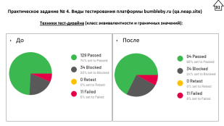
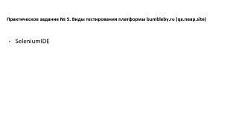
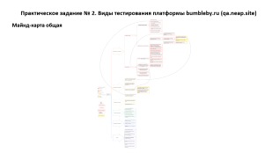
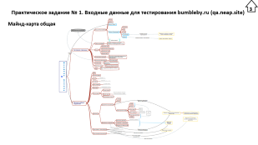
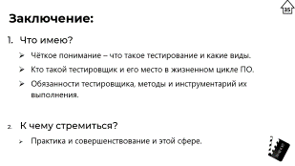
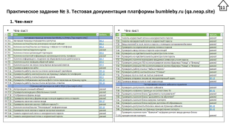
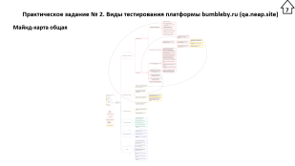
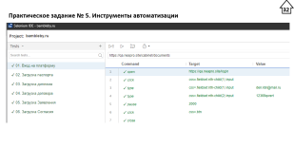
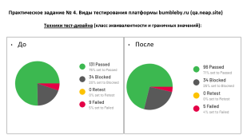
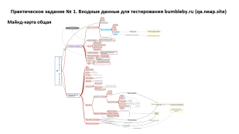
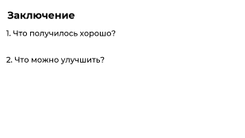
Содержание:
Практическая № 1 | Практическая № 2
Практическая № 3 | Практическая № 4
Практическая № 5 | Заключение
3
7
11
19
31
35

Slide 3
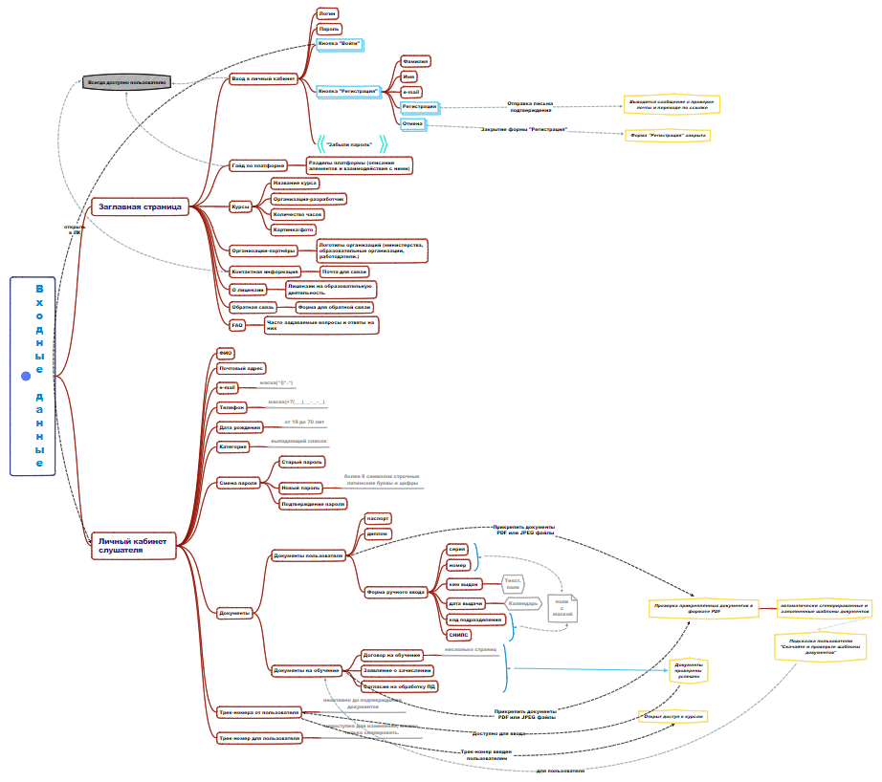
Практическое задание № 1. Входные данные для тестирования bumbleby.ru (qa.neap.site)
3
Майнд-карта общая

Slide 4
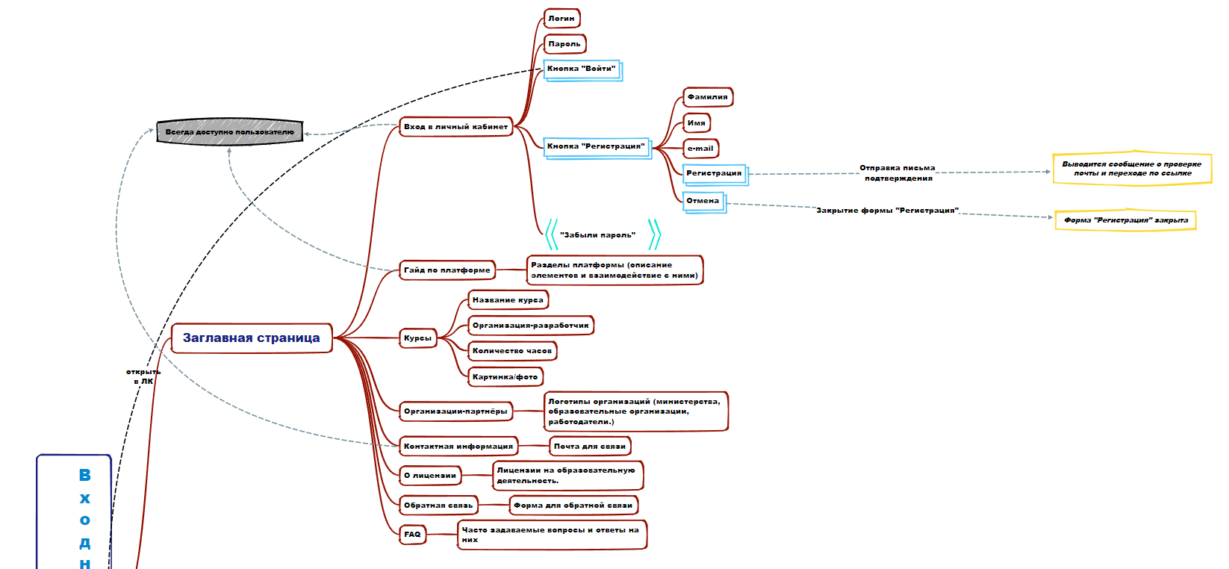
Майнд-карта часть 1
4

Slide 5
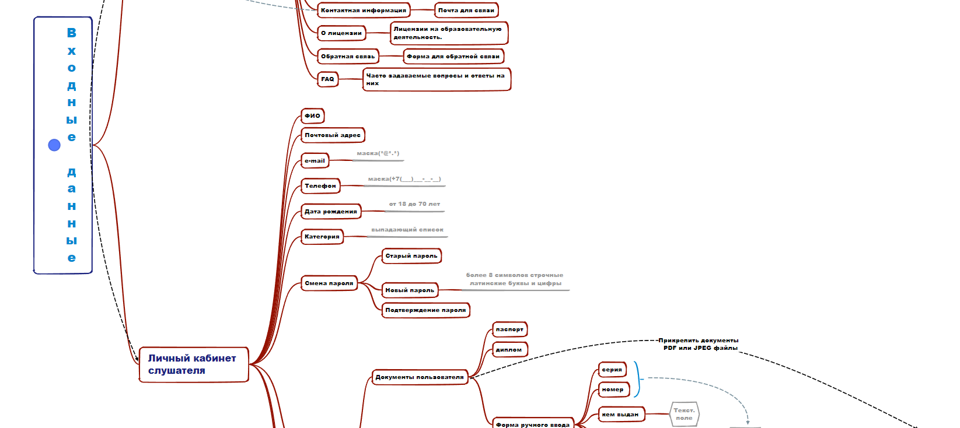
Майнд-карта часть 2
5

Slide 6
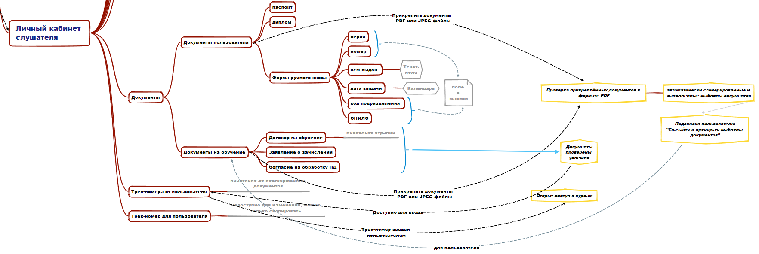
Майнд-карта часть 3
6

Slide 7
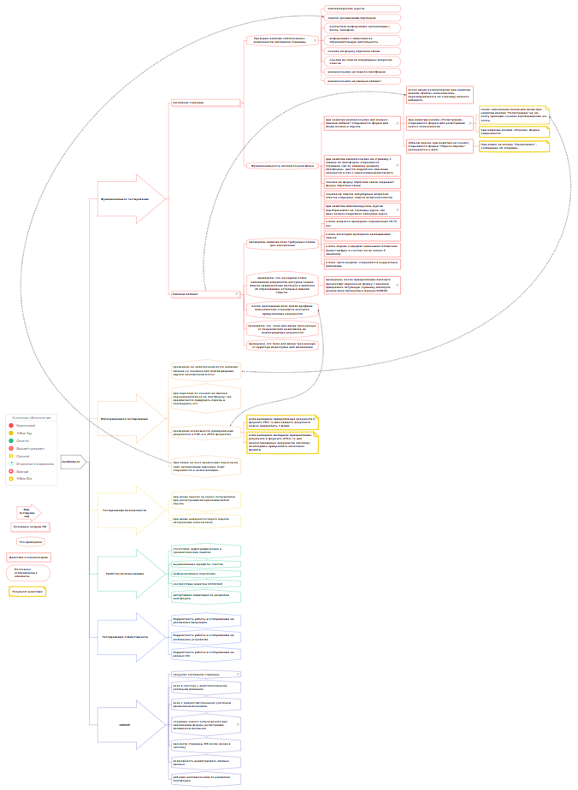
Практическое задание № 2. Виды тестирования платформы bumbleby.ru (qa.neap.site)
7
Майнд-карта общая

Slide 8
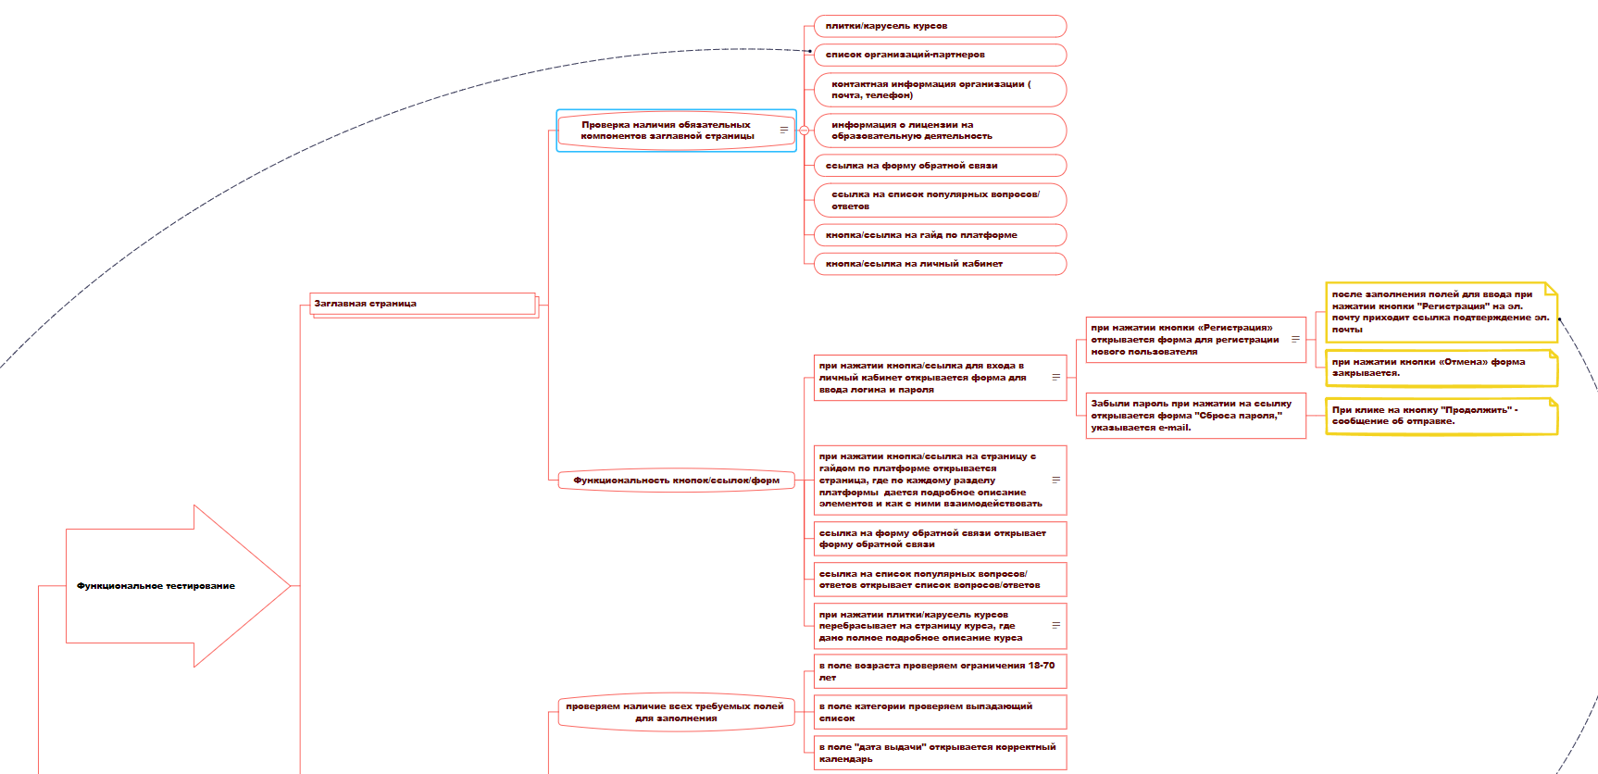
Майнд-карта часть 1
8

Slide 9
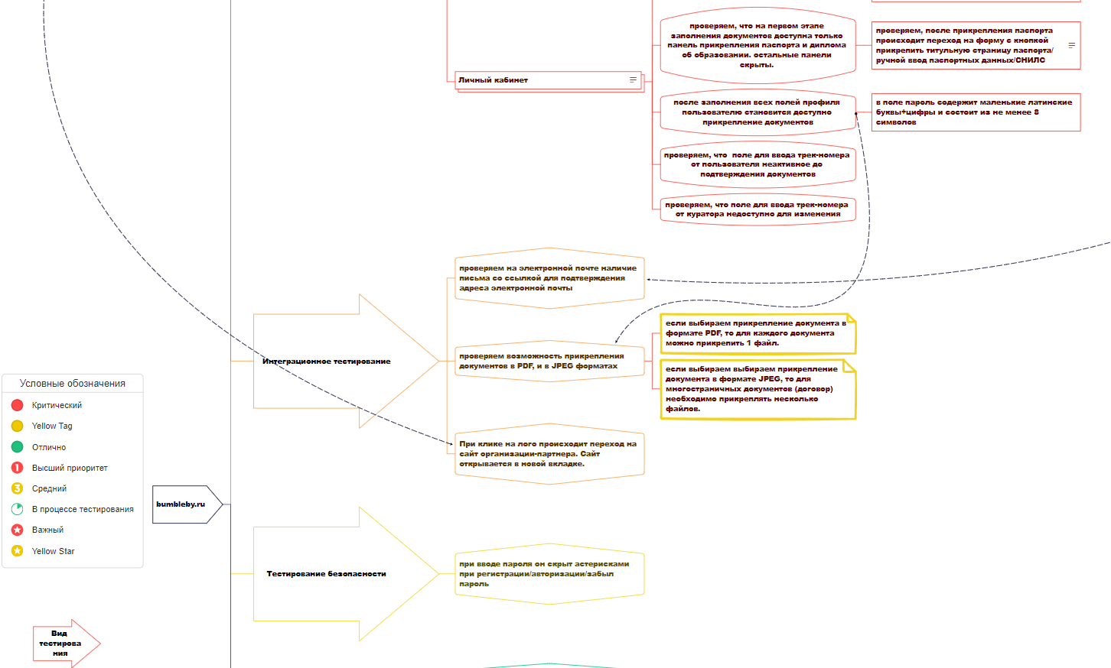
9
Майнд-карта часть 2

Slide 10
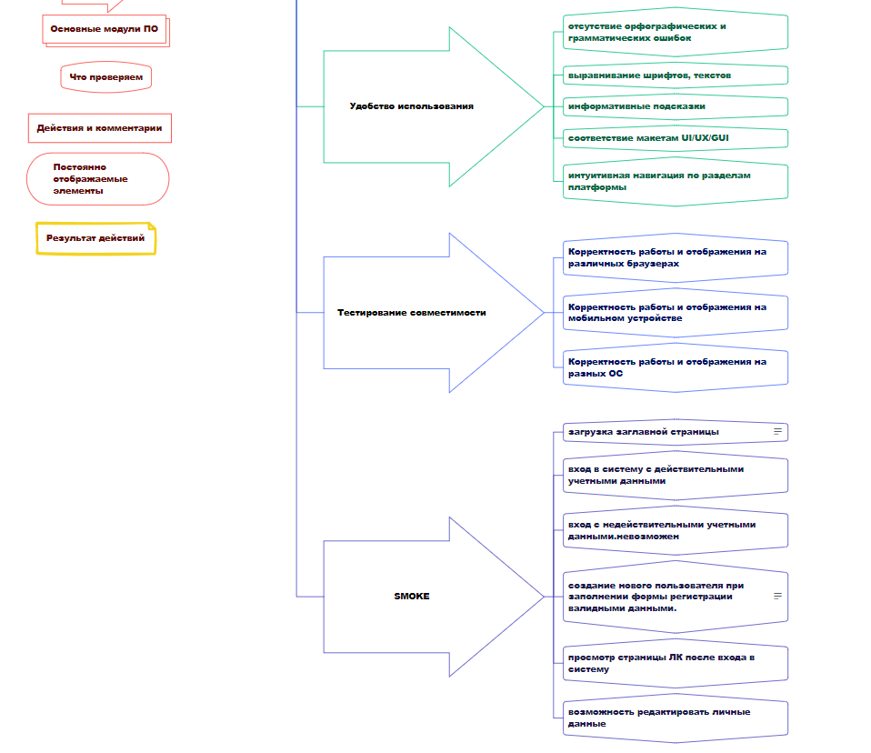
10
Майнд-карта часть 3

Slide 11
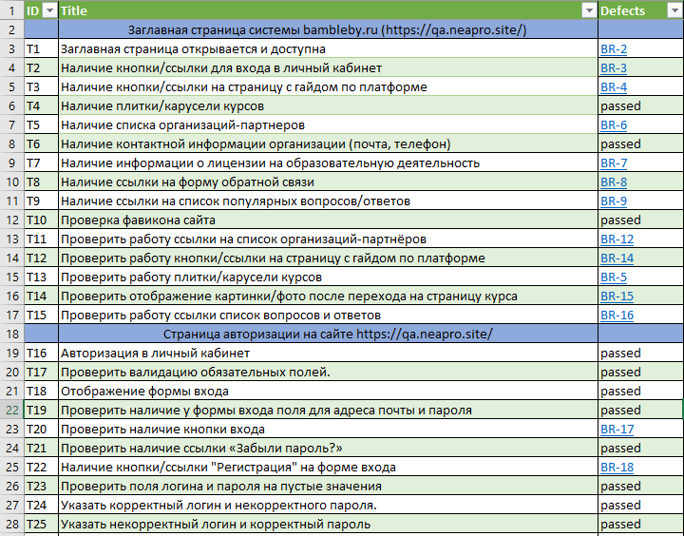
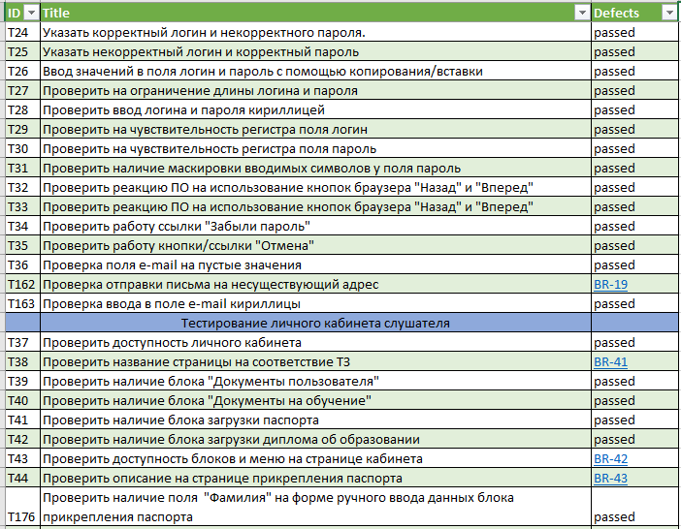
Практическое задание № 3. Тестовая документация платформы bumbleby.ru (qa.neap.site)
1. Чек-лист
Чек-лист
Чек-лист

Slide 12
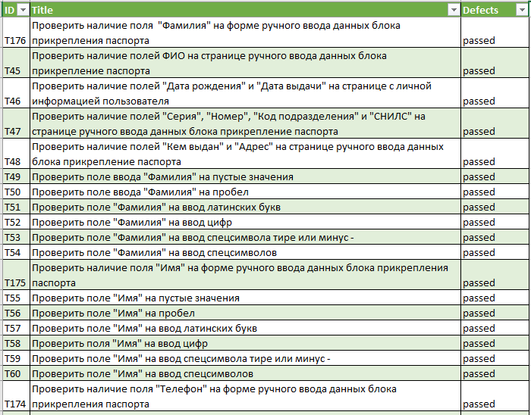
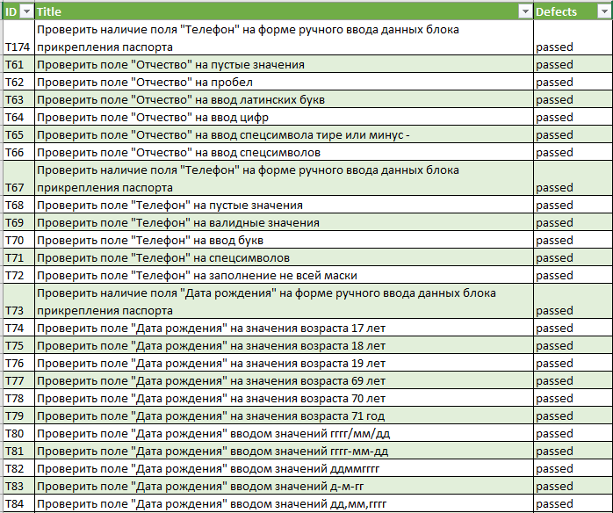
Практическое задание № 3. Тестовая документация платформы bumbleby.ru (qa.neap.site)
Чек-лист
Чек-лист

Slide 13
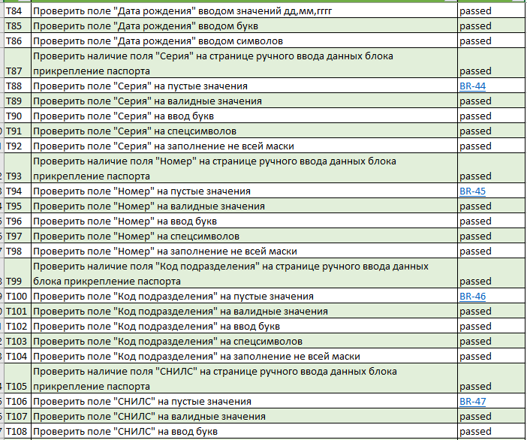
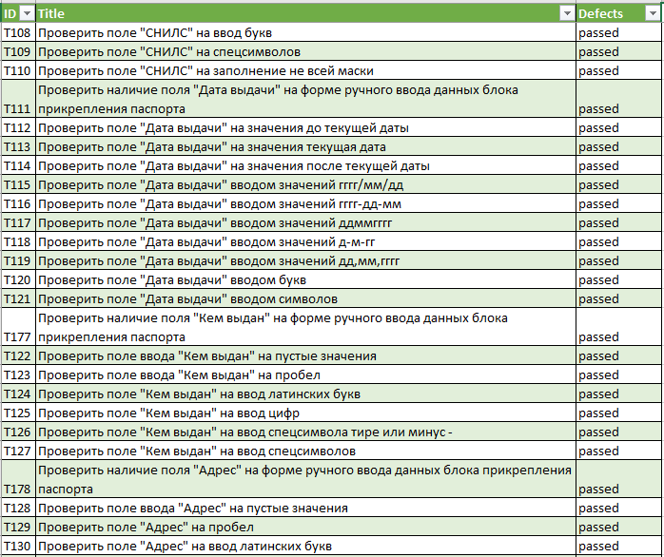
Практическое задание № 3. Тестовая документация платформы bumbleby.ru (qa.neap.site)
Чек-лист
Чек-лист

Slide 14
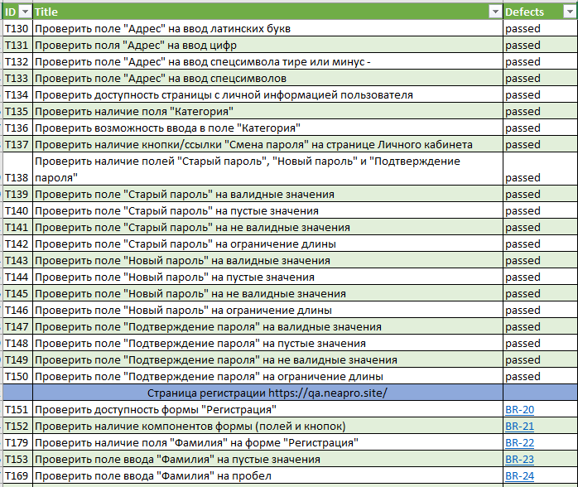
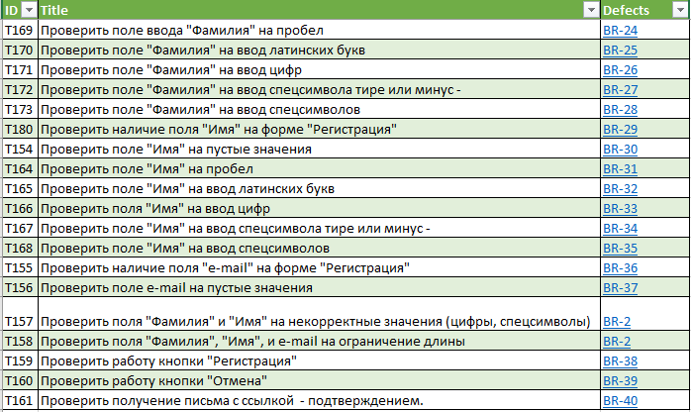
Практическое задание № 3. Тестовая документация платформы bumbleby.ru (qa.neap.site)
Чек-лист
Чек-лист

Slide 15
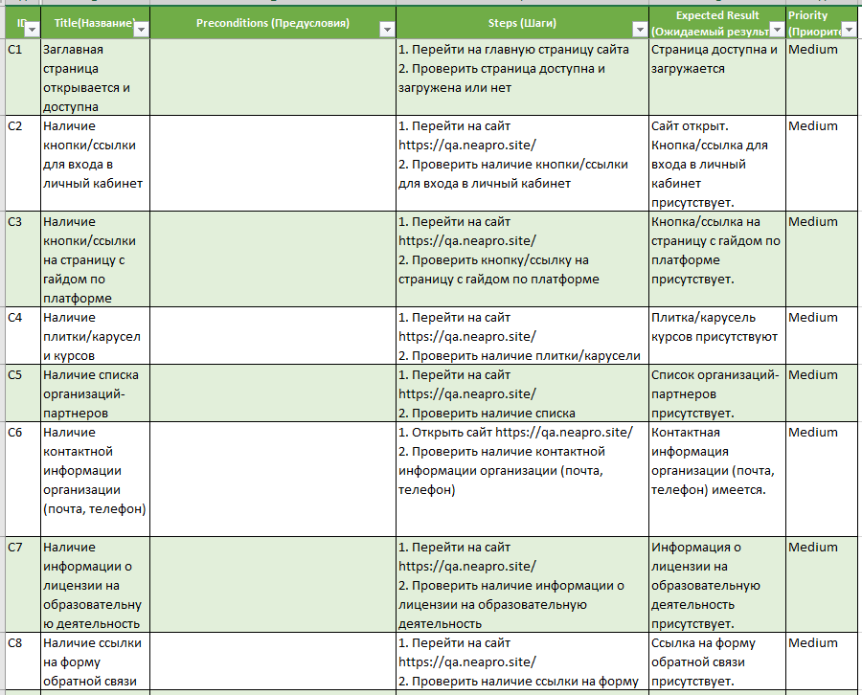
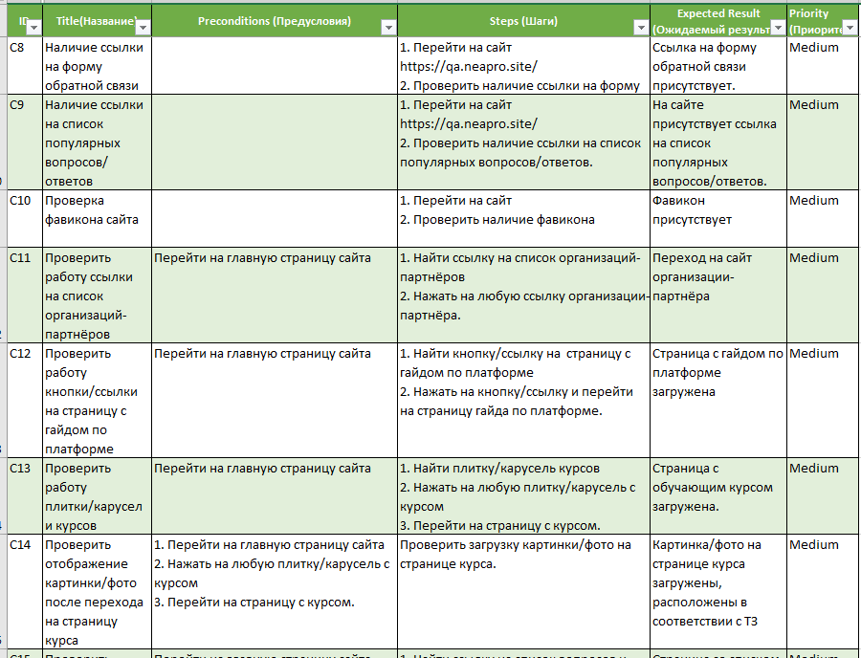
Практическое задание № 3. Тестовая документация платформы bumbleby.ru (qa.neap.site)
2. Тест-кейсы
Тест-кейсы
Тест-кейсы

Slide 16
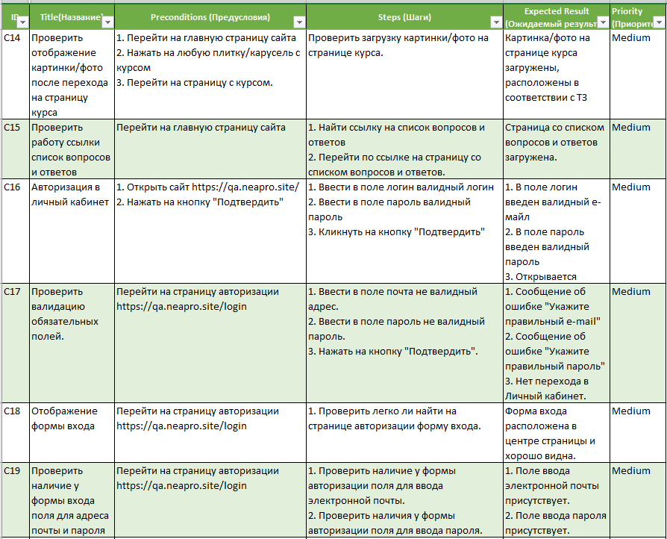
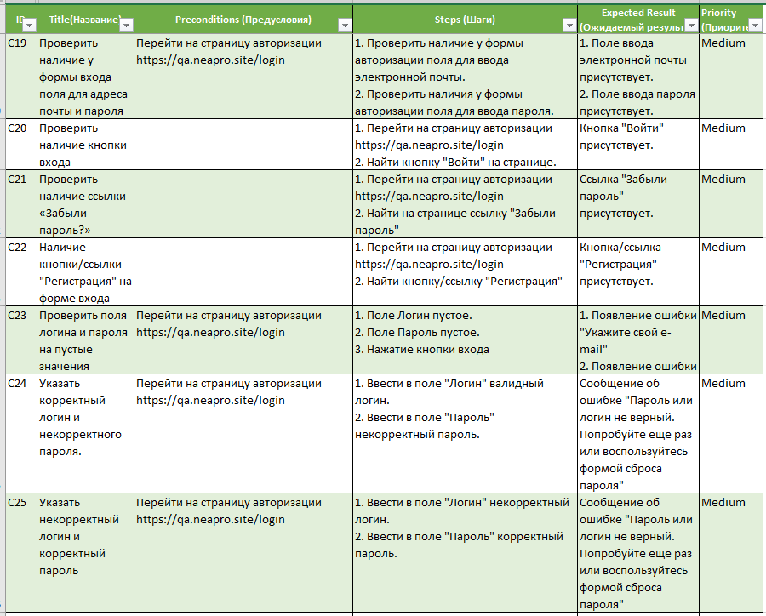
Практическое задание № 3. Тестовая документация платформы bumbleby.ru (qa.neap.site)
Тест-кейсы
Тест-кейсы

Slide 17
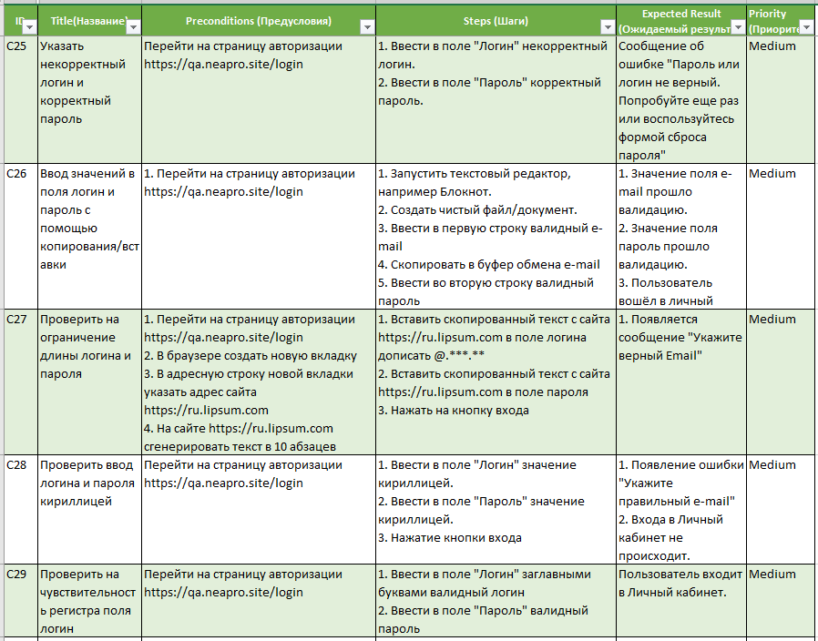
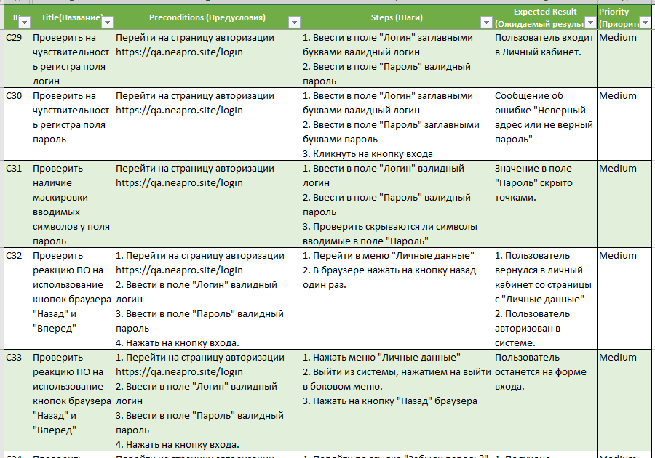
Практическое задание № 3. Тестовая документация платформы bumbleby.ru (qa.neap.site)
Тест-кейсы
Тест-кейсы

Slide 18
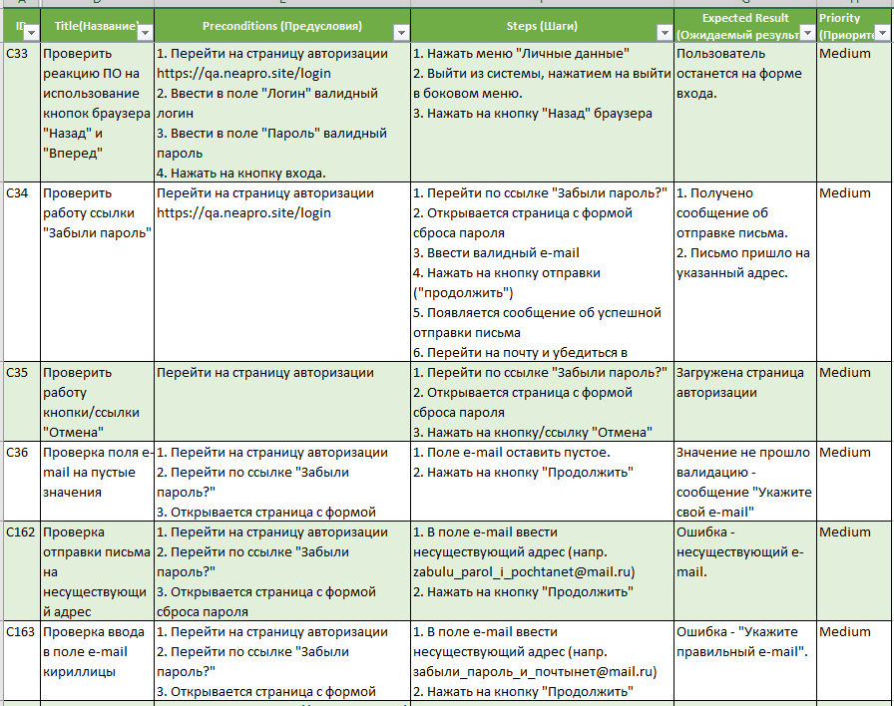
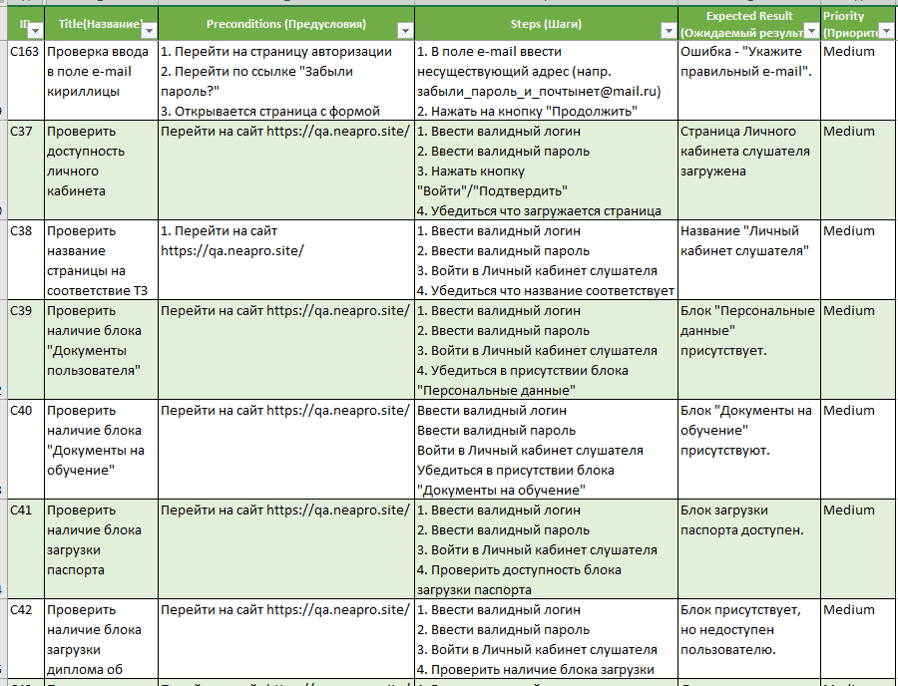
Практическое задание № 3. Тестовая документация платформы bumbleby.ru (qa.neap.site)
Тест-кейсы
Тест-кейсы

Slide 19
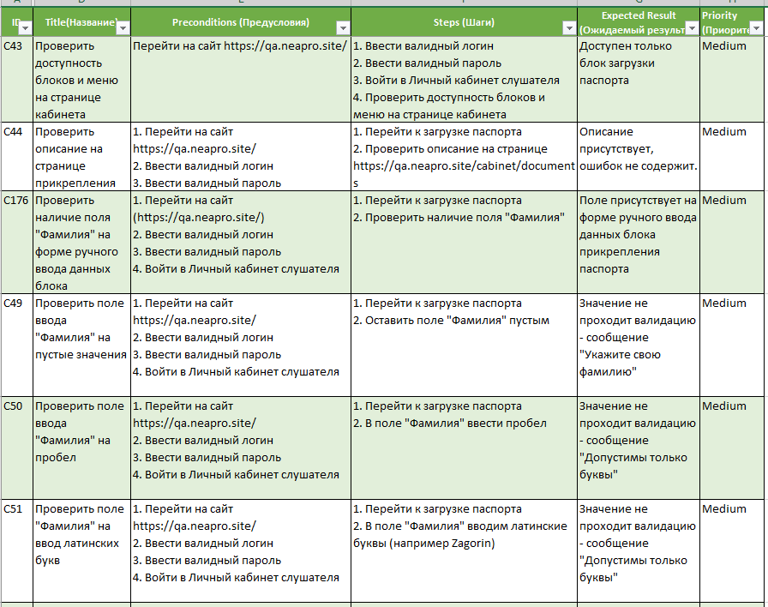
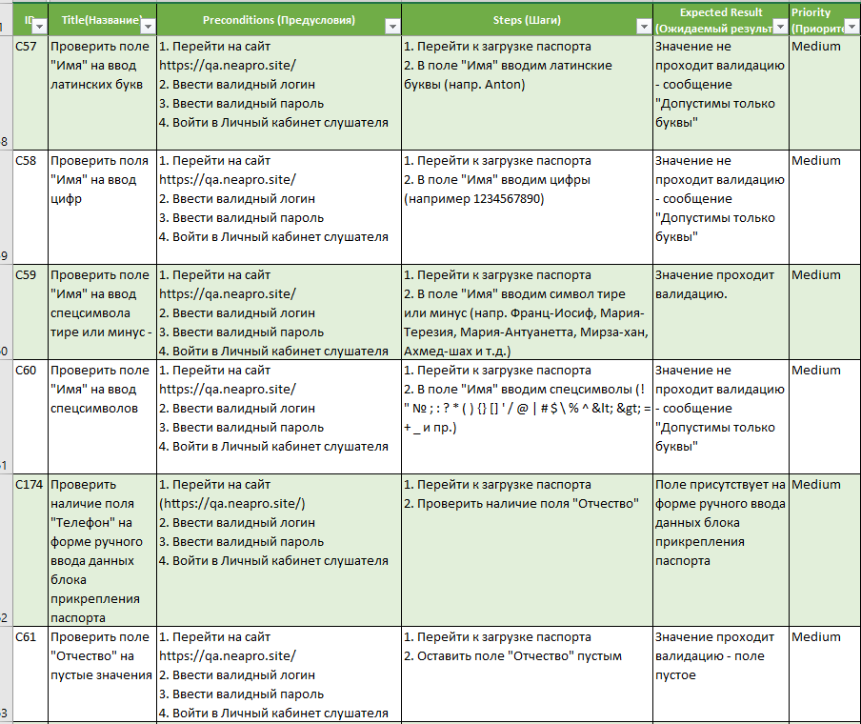
Практическое задание № 3. Тестовая документация платформы bumbleby.ru (qa.neap.site)
Тест-кейсы
Тест-кейсы

Slide 20
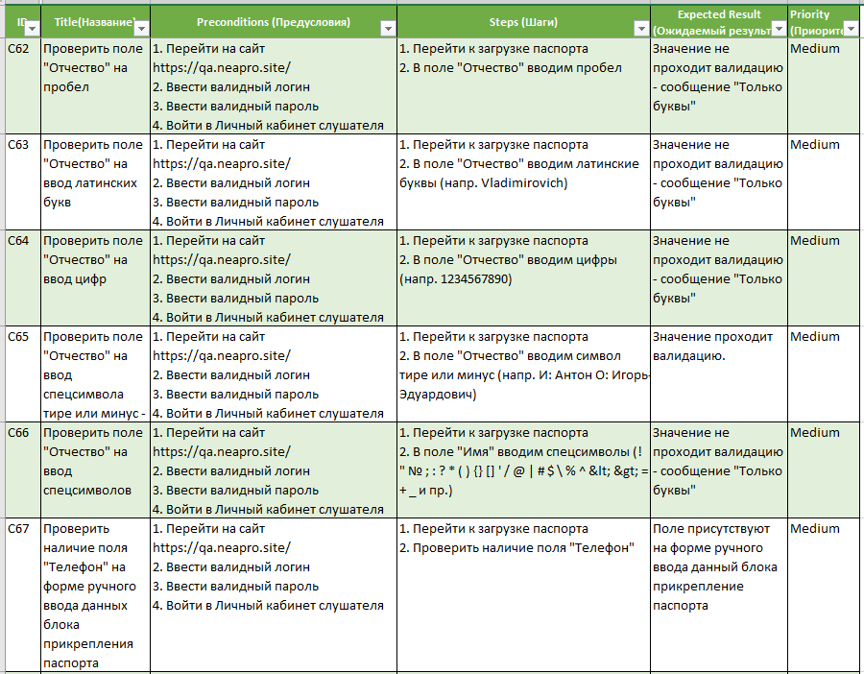
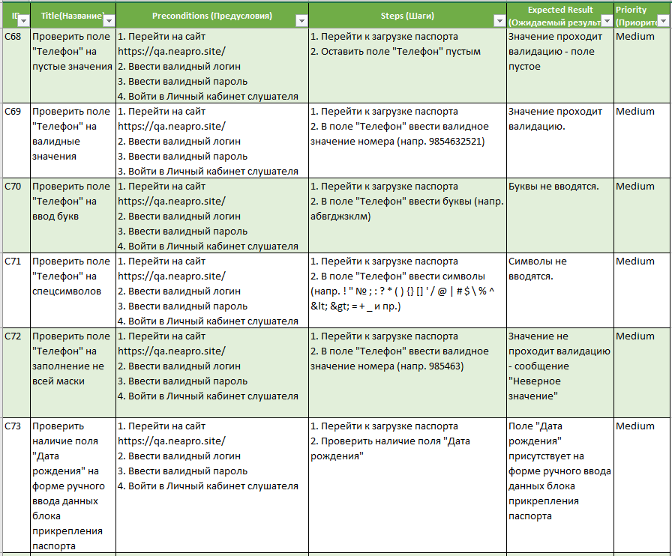
Практическое задание № 3. Тестовая документация платформы bumbleby.ru (qa.neap.site)
Тест-кейсы
Тест-кейсы

Slide 21
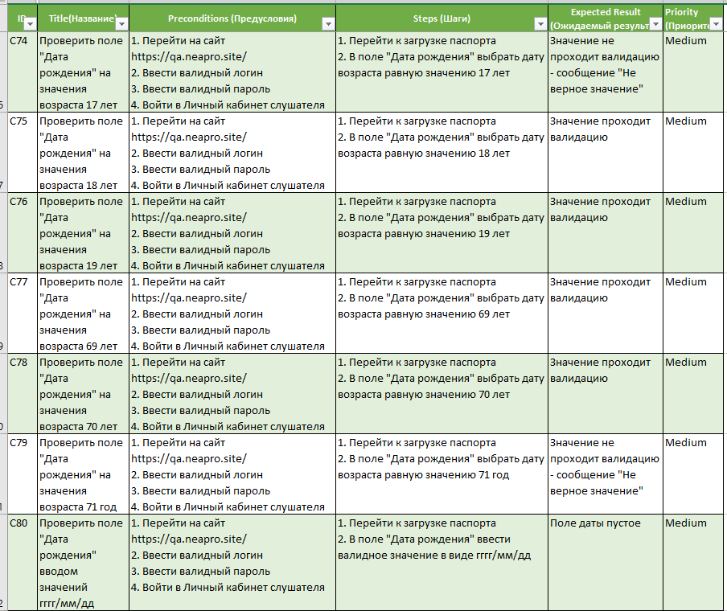
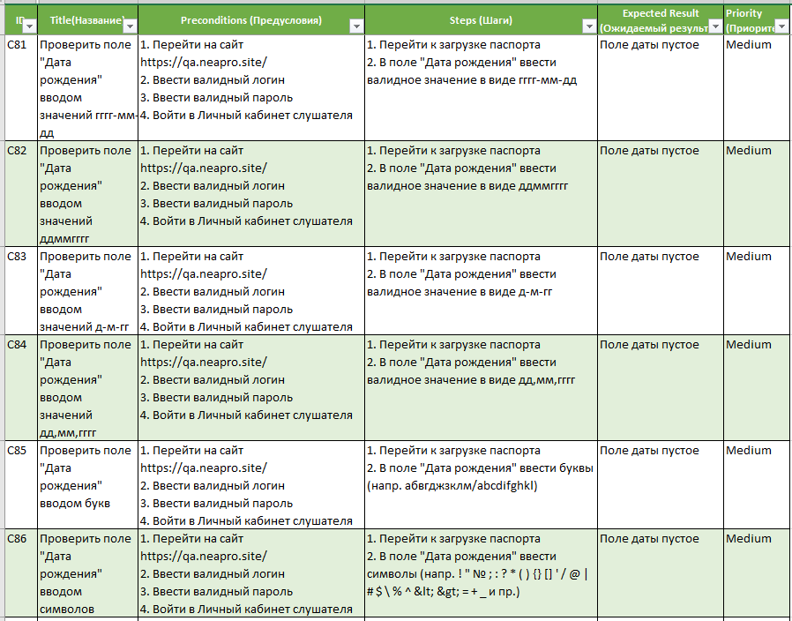
Практическое задание № 3. Тестовая документация платформы bumbleby.ru (qa.neap.site)
Тест-кейсы
Тест-кейсы

Slide 22
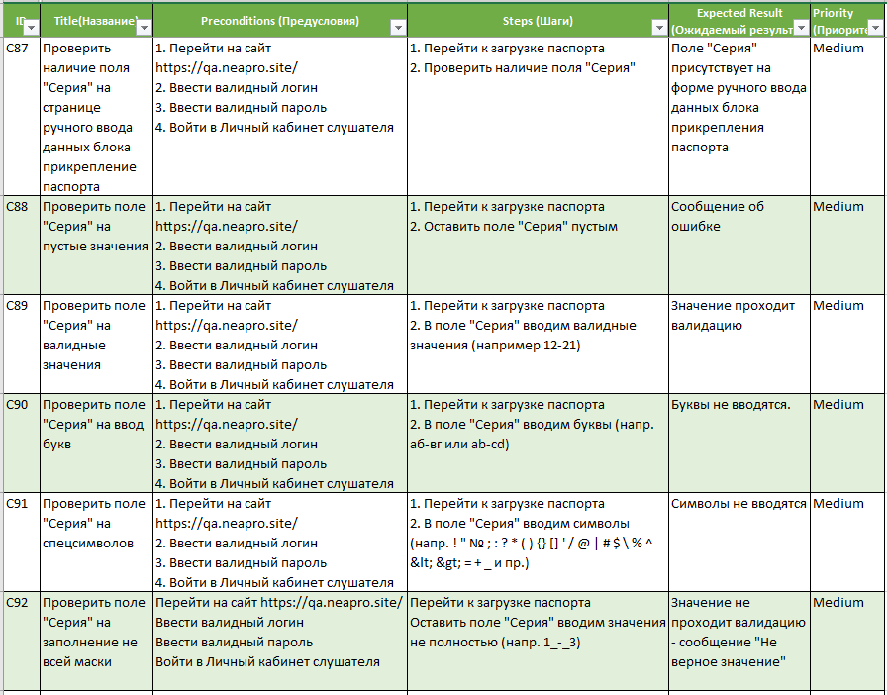
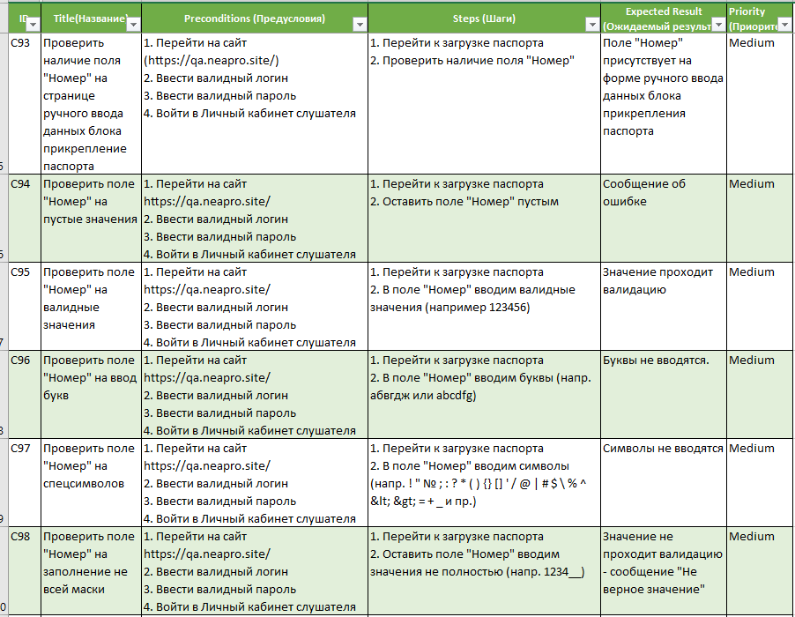
Практическое задание № 3. Тестовая документация платформы bumbleby.ru (qa.neap.site)
Тест-кейсы
Тест-кейсы

Slide 23
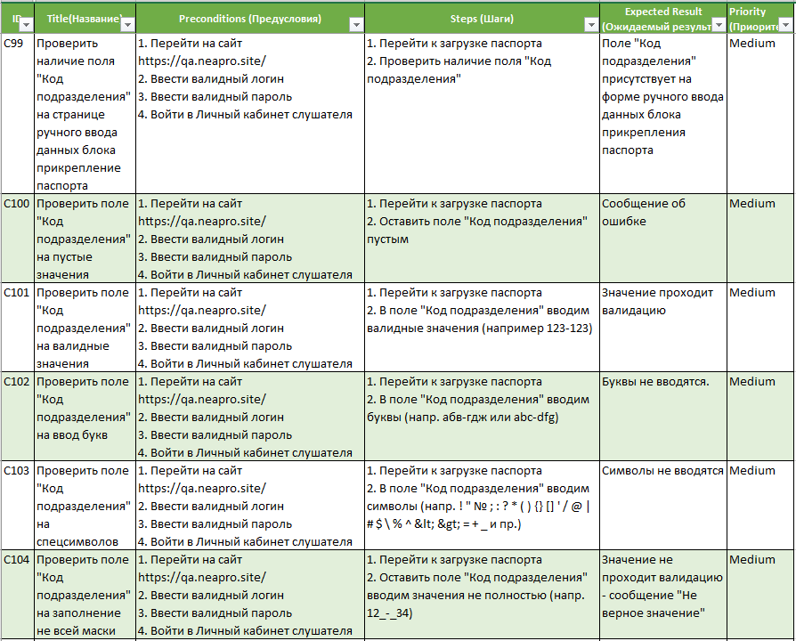
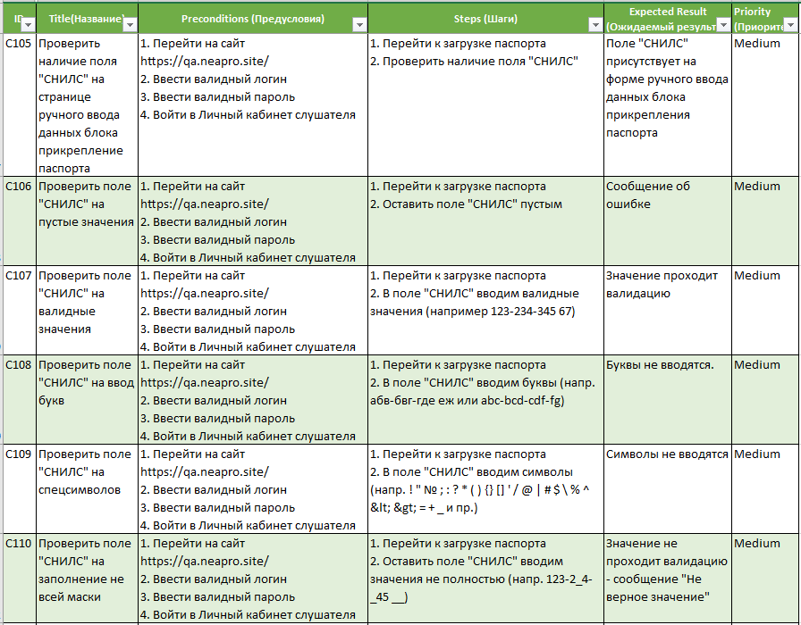
Практическое задание № 3. Тестовая документация платформы bumbleby.ru (qa.neap.site)
Тест-кейсы
Тест-кейсы

Slide 24
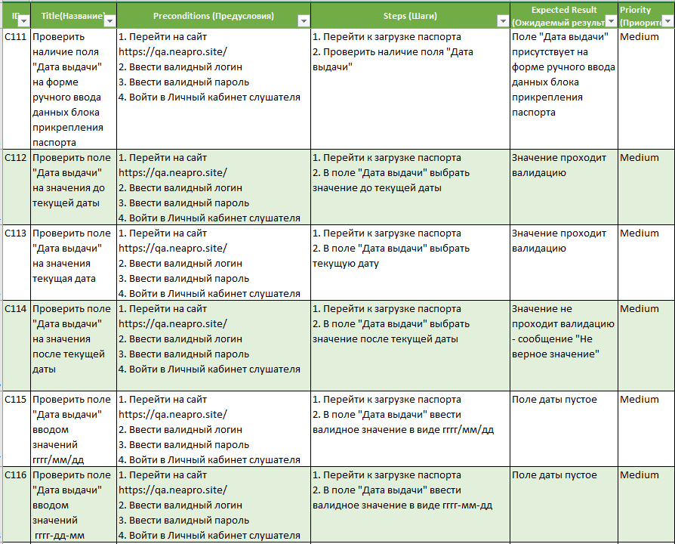
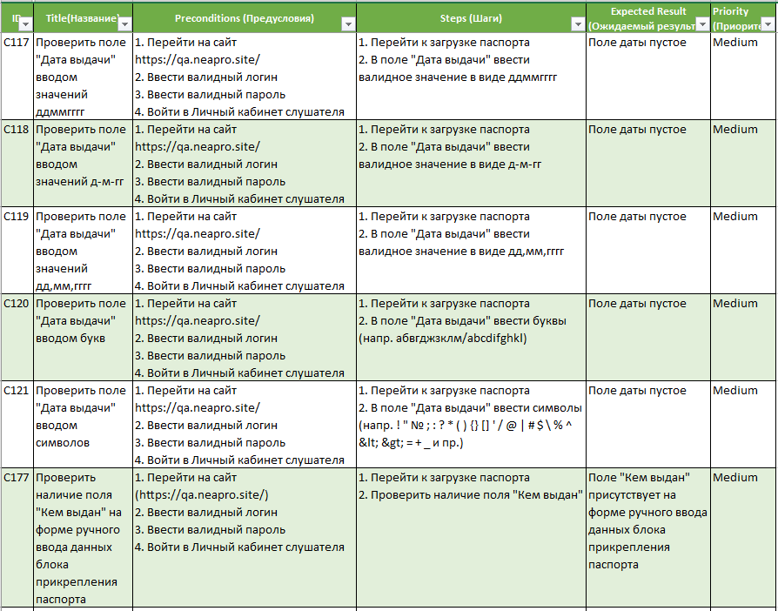
Практическое задание № 3. Тестовая документация платформы bumbleby.ru (qa.neap.site)
Тест-кейсы
Тест-кейсы

Slide 25
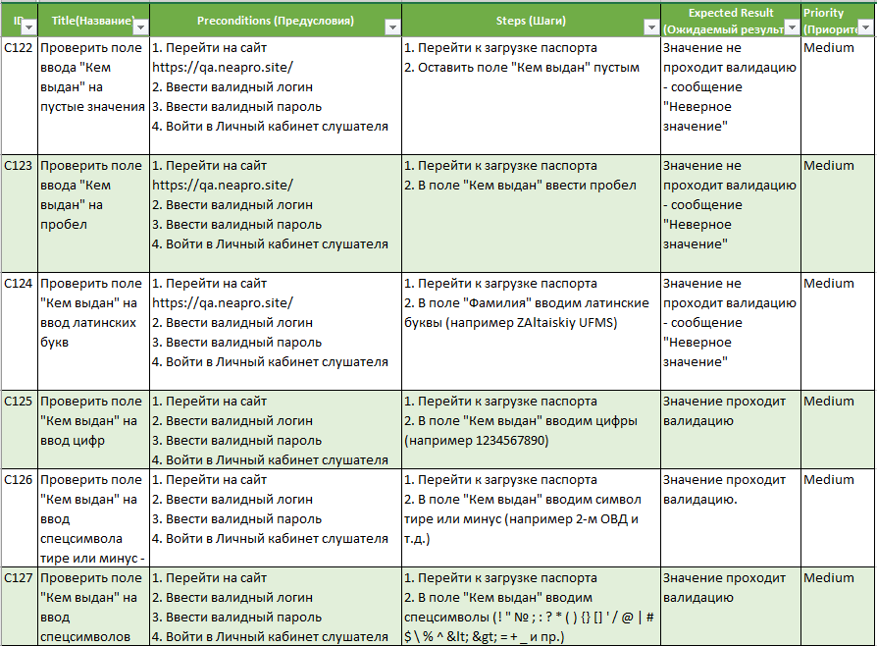
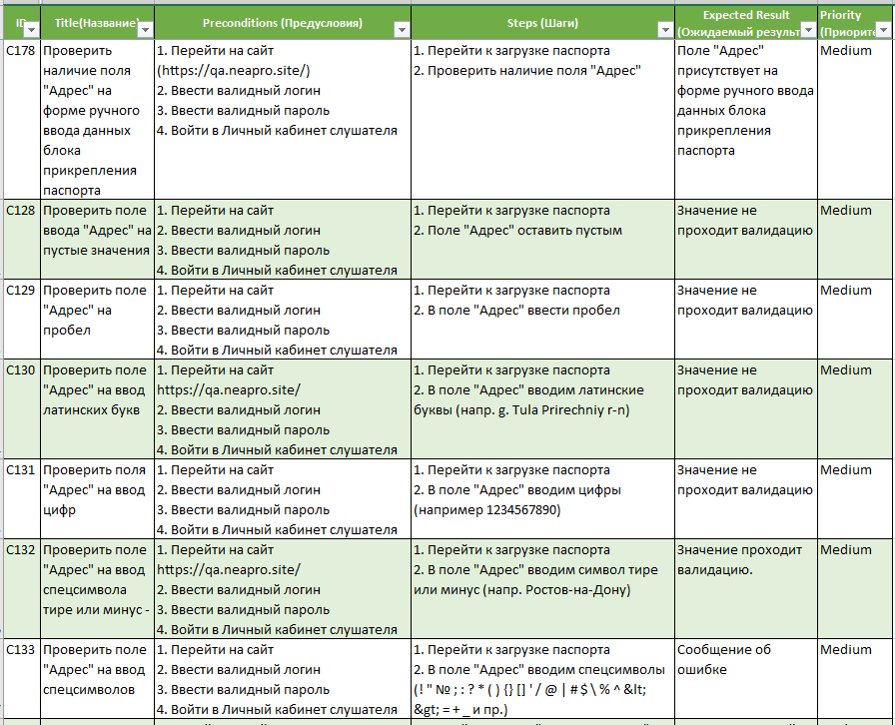
Практическое задание № 3. Тестовая документация платформы bumbleby.ru (qa.neap.site)
Тест-кейсы
Тест-кейсы

Slide 26
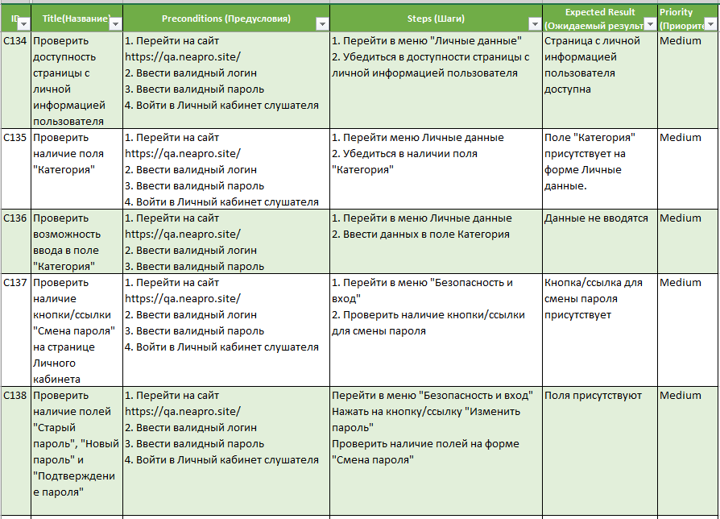

Практическое задание № 3. Тестовая документация платформы bumbleby.ru (qa.neap.site)
Тест-кейсы
Тест-кейсы

Slide 27


Практическое задание № 3. Тестовая документация платформы bumbleby.ru (qa.neap.site)
Тест-кейсы
Тест-кейсы

Slide 28


Практическое задание № 3. Тестовая документация платформы bumbleby.ru (qa.neap.site)
Тест-кейсы
Тест-кейсы

Slide 29


Практическое задание № 3. Тестовая документация платформы bumbleby.ru (qa.neap.site)
Тест-кейсы
Тест-кейсы

Slide 30


Практическое задание № 3. Тестовая документация платформы bumbleby.ru (qa.neap.site)
1. Баг-репорты
Баги по приоритету
Общий результат по чек-листу

Slide 31


Практическое задание № 4. Виды тестирования платформы bumbleby.ru (qa.neap.site)
31
Техники тест-дизайна (класс эквивалентности и граничных значений):
До
После

Slide 32

Практическое задание № 5. Инструменты автоматизации
32

Slide 33

Практическое задание № 5. Инструменты автоматизации
33

Slide 34




Практическое задание № 5. Инструменты автоматизации
34

Slide 35

Заключение:
35
Что имею?
Чёткое понимание – что такое тестирование и какие виды.
Кто такой тестировщик и его место в жизненном цикле ПО.
Обязанности тестировщика, методы и инструментарий их выполнения.
К чему стремиться?
Практика и совершенствование и этой сфере.

Slide 36







Ссылки на практические работы: 1. Практическое задание № 1. Входные данные для тестирования bumbleby.ru 2. Практическое задание № 2. Виды тестирования платформы bumbleby.ru 3. Практическое задание № 3. Тестовая документация платформы bumbleby.ru 4. Практическое задание № 4. Виды тестирования платформы bumbleby.ru 5. Практическое задание № 5. Инструменты автоматизации
github.com/denkbr
Контакты:
den.kbr@mail.ru
2022 год

